Slide 1
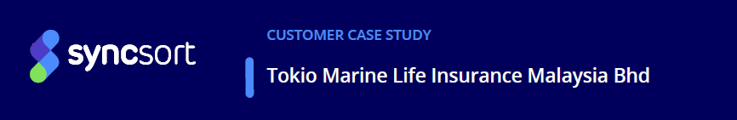
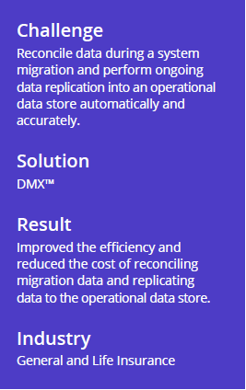
보험개발원, 차량 정보 통합 조회 시스템 구축
보험개발원은 국내 유일의 보험 전문 서비스 기관으로 보험소비자 보호와 보험산업 발전을 위한 서비스 제공에 최고의 노력을 기울이고 있습니다. 보험서비스 전문기관인 보험개발원은 자동차보험 계약 체결 시 보험료 산출의 기초가 되는 대상 자동차의 가격을 확인하는 과정에 많은 인력과 시간이 소요되는 불편함을 개선하고자 ‘차량정보 통합조회 시스템’을 구축했습니다.
정확한 차량모델의 확인을 통한 차량가격의 책정은 보험업계의 오랜 과제였으나 구축과정에서 어려움을 겪어왔으며, 보험개발원의 정제된 대량의 데이터와 이를 처리할 수 있는 효율적인 IT솔루션이 잘 활용된 성공사례입니다.
필요성
〮 자동차보험 계약 시 차량 가격 구분을 위해 필요한 정확한 모델명을 소비자 가 알지 못하거나, 여러 모델 중에서 선택하는 어려운 과정을 개선해야 할 필요성
〮 차량번호만으로 해당 차량의 모델과 가격을 확인할 수 있는 자동차보험 계약 체결 과정 효율화 방안이 필요
Challenge
대용량 데이터를 Join, Mapping 해야 하고, 요구 시간 내에 쉽고 빠르게 처리해야 할 필요성
Soultion
DMExpress
시스템 구축을 위한 해결 과제
〮 대상 차량이 약 2,300만 대이며 자동차 모델 종류만 약 3,000종 이상으로 세부 트림 기준 약 17,000종 이상의 차량을 구분하여 관리해야 함
〮 Unique한 차대 번호 별 차량 모델을 확인하는 Mapping 작업은 장시간의 처리 시간과 시스템 부하를 요구
〮 다양한 정보(제조사 정보, 보험계약 및 보험개발원 차명 분류, 등록정보 등) 를 교차 확인할 필요
Result
차량 번호 기반으로 차량 정보를 확인할 수 있는 모델정보 제공
Customer
여러 종류의 대량 데이터를 다뤄야 했던 이 프로젝트는, 효율적이고 신뢰도 높은 DMExpress의 Merge 기능이 있었기에 성공할 수 있었다고 단언합니다.
– 자동차 보험통계팀 이용길 부장 -
솔루션
〮 차명 분류 코드 생성과 자동차 보험 가입 대상 차량 유형 별 코드 매핑 작업을 위해서 DMExpress의 Sort, Copy, Merge, Summarize, Filter 기능을 이용
〮 신규 및 변경자료의 관리를 위해 주기적인 배치 작업이 요구되며, 이 작업을 위해 ETL World 세계 신기록 을 세운 DMExpress의 초고속 Sort 엔진이 사용됨
[ 자동차보험 계약 정보 ]
〮 차명코드 유효성 검증
[ 자동차 등록 정보 ]
〮 차대번호 유효성 검증
〮 차명정보 코드화
기대효과
〮 보험사는 별도의 서류 확인이나 제조사 문의와 같은 추가적인 심사과정 없이 차량 번호 입력만으로 정보 확인 가능 함에 따라 인력과 시간을 획기적으로 절감
〮 차량 관련 보험료 산출 요소 확인이 자동화 됨에 따라 보험사, 소비자 상호 간 신뢰성 향상
〮 공공부문의 재산가치평가 업무도 이 정보를 활용하여 투명성과 효율성 강화 가능
주요 활용 정보
〮 차명, 옵션 정보 확인
〮 차명정보 코드화
[ 제작사 차명 정보 ]
〮 차대번호 유형별, 차명코드 유효성 검증
[ AI 매칭 차명 정보 ]
( 상기 기술된 부분의 일부는 보험개발원 보도자료를 인용했습니다.)
www.kbscom.co.kr
한국비지네스써비스㈜
02-533-9505

